Slide 1
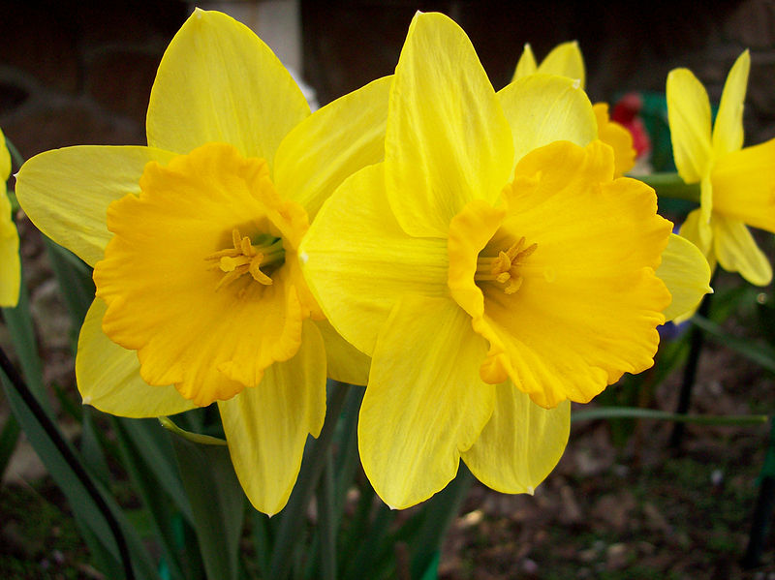
আজকের পাঠে সবাইকে স্বাগতম

Slide 2
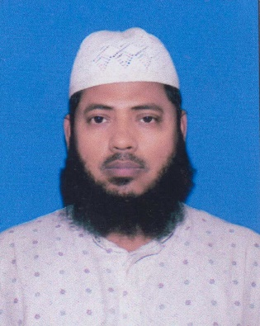
ফয়েজ আহমেদ
সিনিয়র শিক্ষক গণিত
ডাটরা শিবপুর আজিজিয়া দাখিল মাদ্রাসা
হাজীগঞ্জ চাঁদপুর
মোবাইল: 01721121512
ইমেইল: fayezahamed81@gmail.com
শ্রেণি: নবম
বিষয়: গণিত ত্রিকোনমিতি
অধ্যায়:নবম
সময়: 50 মিনিট
তারিখ: 29/11/2019ইং

Slide 3
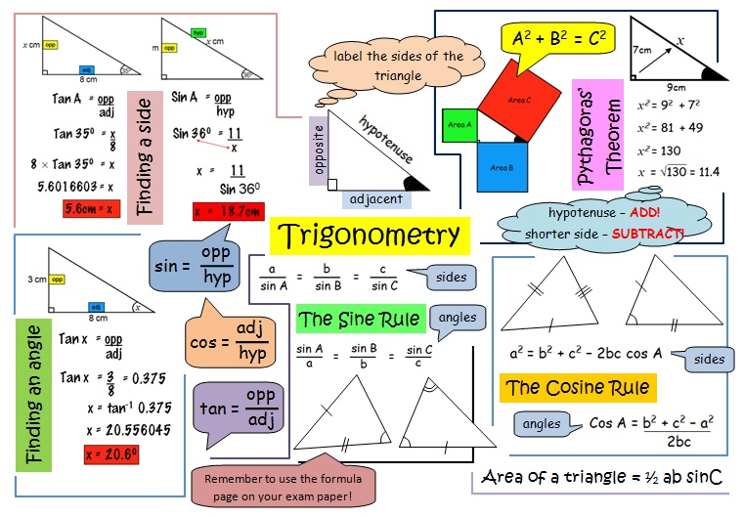

Slide 4
ত্রিকোনমিতির বিভিন্ন সমস্যা সমাধান

Slide 5
এই পাঠ শেষে শিক্ষার্থীরা…
1। সমস্যা সমাধানে ত্রিকোনমিতির বিভিন্ন সূত্র প্রয়োগ করতে পারবে।
2। ত্রিকোণমিতির বিভিন্ন সমস্যা সমাধান করতে পারবে।

Slide 6
প্রমান করতে হবে যে,
হলে,
এর মান নির্ণয় কর
উদাহরণ 12, পৃষ্ঠা-184
আমরা জানি,
নির্ণেয় মান,

Slide 7
একক কাজ
হলে,
এর মান কত?
অনুশীলনী নং 23 পৃষ্ঠা-186

Slide 8
প্রমাণ করতে হবে যে,
অনুশীলনী নং 6 এর ক) পৃষ্ঠা-184
প্রমাণিত

Slide 9
জোড়ায় কাজ
প্রমাণ কর যে,
অনুশীলনী নং 6 এর গ) পৃষ্ঠা-185

Slide 10
প্রমাণ করতে হবে যে,
অনুশীলনী নং 7 এর খ) পৃষ্ঠা-185
প্রমাণিত

Slide 11
মূল্যায়ন
1।
কত?
2।
কত?
3।
কত?
4।
কত?
5।
কত?

Slide 12
বাড়ির কাজ
প্রমাণ করতে হবে যে,
অনুশীলনী নং 6 এর খ) পৃষ্ঠা-184
অনুশীলনী নং 7 এর ক) পৃষ্ঠা-185
প্রমাণ করতে হবে যে,
প্রমাণ করতে হবে যে,
অনুশীলনী নং 7 এর গ) পৃষ্ঠা-185

Slide 13
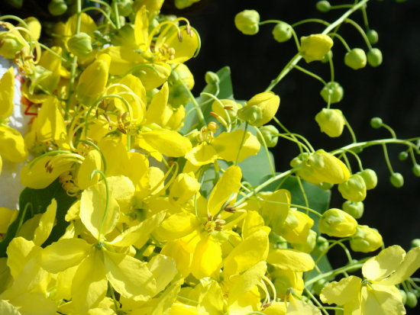
সবাইকে ধন্যবাদ

